Slide 1
Matule
Выполнил: Трушин Максим

Slide 2




Реализация
Приложение было реализовано с использованием:
Android Studio
Kotlin
Jetpack Compose
Firebase

Slide 3
Архитектурные решения
01
02
03
04
Архитектурная модель
Паттерны проектирования
Была использована модель похожая на MVP.
Repository для отделения источника данных от основного кода.
Работа с данными
Масштабируемость
Был использован Firebase Authentication.
За счёт архитектурной модели.

Slide 4
Используемые библиотеки
Jetpack Navigation Component – для управления переходами между экранами;
Material Design Components – для современного и удобного интерфейса;
Firebase Authentication – для авторизации и регистрации;
Kotlin Coroutines – для работы с асинхронными операциями.

Slide 5
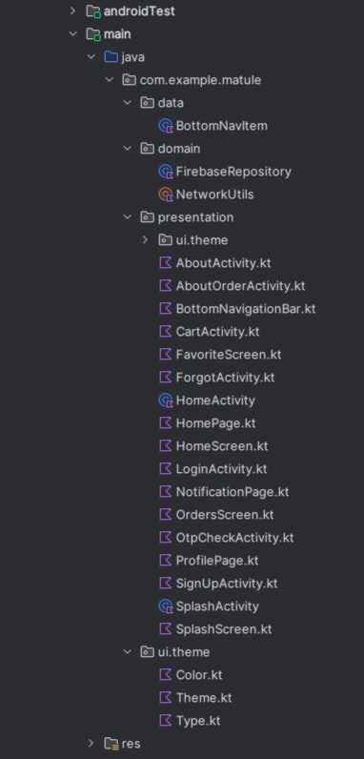
Структура проекта
Структура проекта:
Data(Model) – для хранения моделей данных;
Domain(View Model) – для управления логикой и данными;
Presentation(View) – отвечает за логику отображения данных на экране.

Slide 6
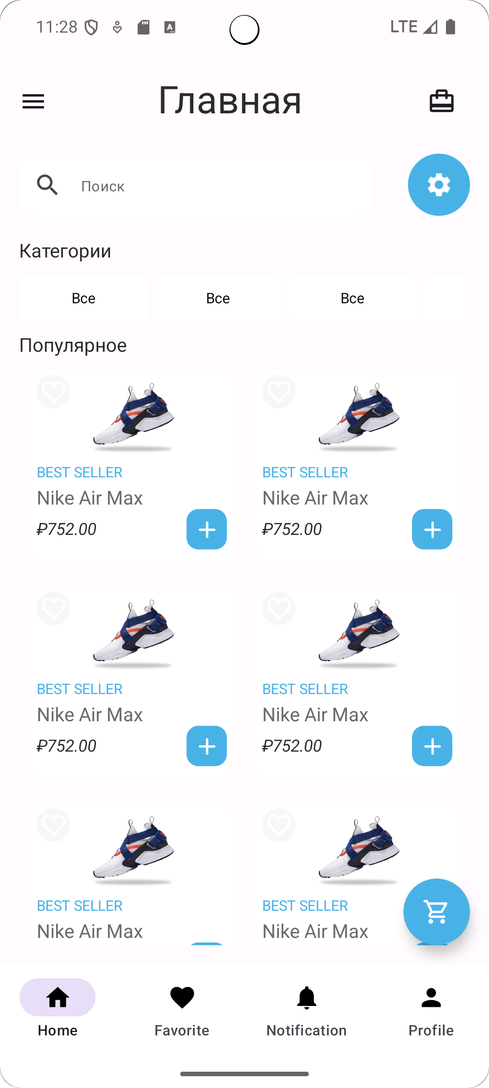
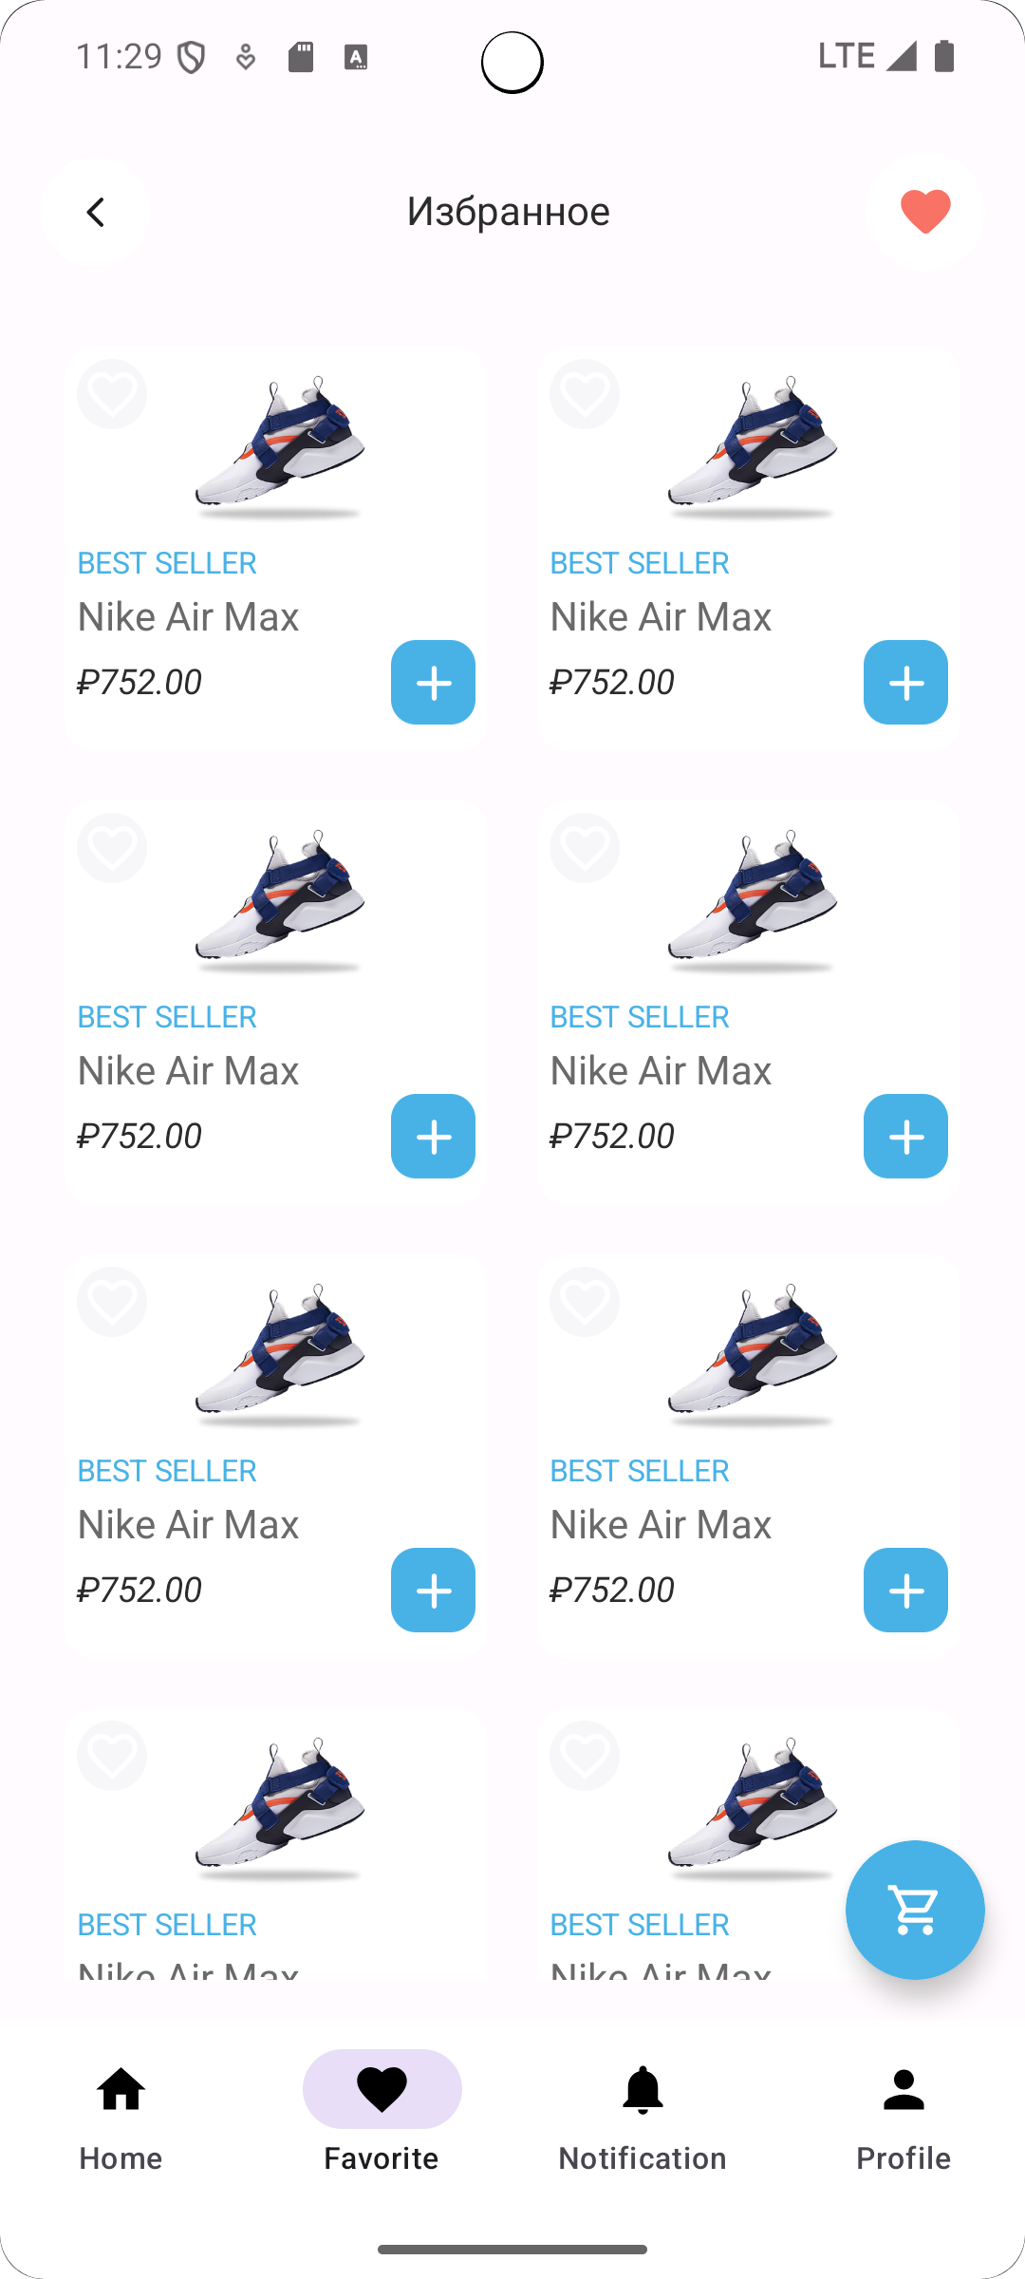
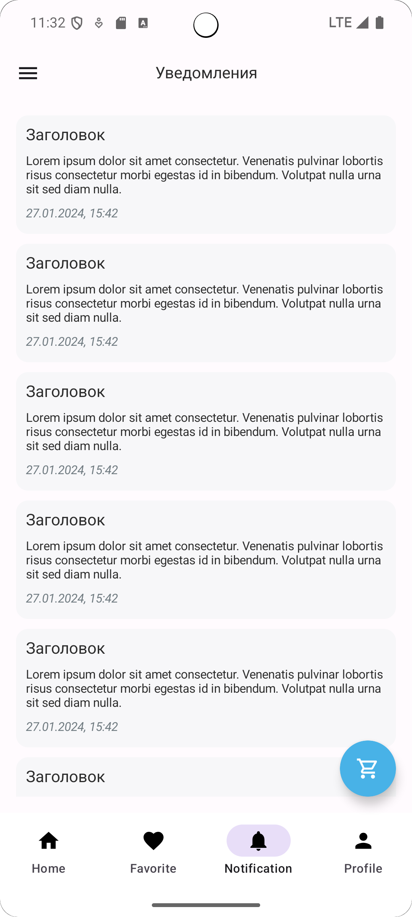
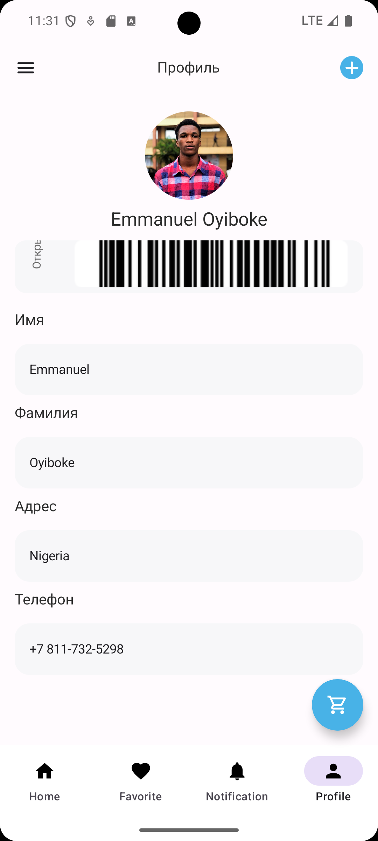
Экраны приложения

Slide 7
Спасибо за внимание!

